Slide 1

Intro a Spatial Data Science con R
Charlas del Grupo GIS2R
Alí Santacruz
http://amsantac.co/ (web o email, opcional)
Nombre de la institucion a la que pertenece (opcional)
Julio 2016

Slide 2
Acerca de mí
Spatial Data Science con R
Geomático con background ambiental
R geek
Candidato a PhD en Geografía
Interesado en Spatial Data Science
Autor de paquetes de R (disponibles en CRAN)
Alí

Slide 3
Objetivo de esta charla
Discutir qué es Spatial Data Science
Presentar de manera introductoria cómo realizar Spatial Data Science con R

Slide 4

Qué es Spatial Data Science?
Spatial
Spatial Data Scientist (n.):
Persona que es mejor en análisis de datos espaciales que un desarrollador SIG y mejor en ingeniería de software que un experto SIG/RS
Spatial Data Scientist
Desarrollador SIG
Ingeniero de software
Estadístico
Experto SIG/RS
Data Science
Spatial Data Science

Slide 5
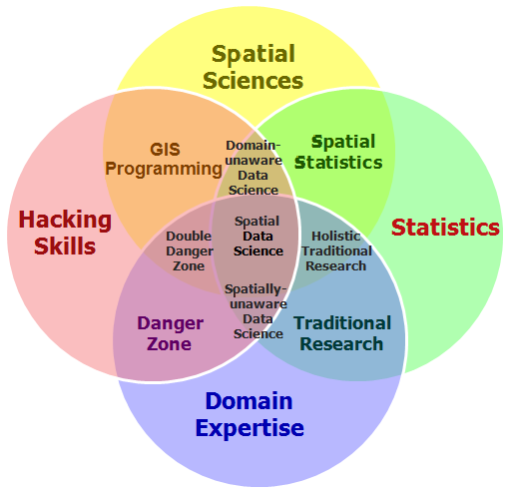
Spatial Data Science
Se combinan para el análisis de datos con el fin de …
Apoyar una mejor toma de decisiones
"The key word in data science is not data; it is science"
Jeff Leek. Coursera.

Slide 6

Spatial Data Scientist
Adaptado de gettingsmart.com

Slide 7
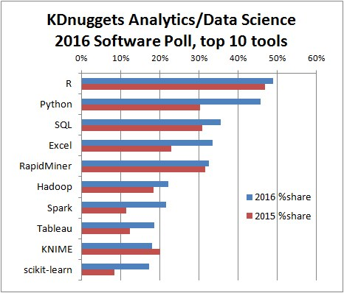
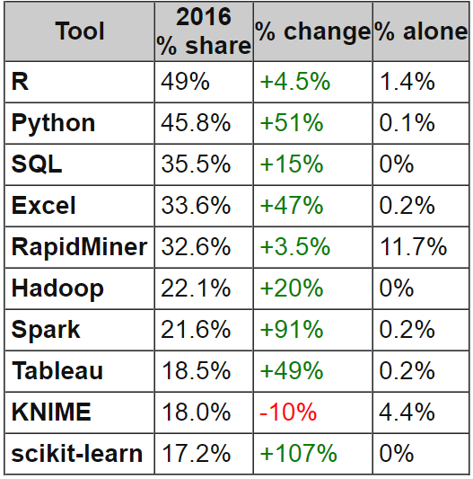
Habilidades computacionales
Programación: Python y R (entre otros)
http://www.kdnuggets.com/2016/06/r-python-top-analytics-data-mining-data-science-software.html
Notes:
R remains the leading tool, with 49% share, but Python grows faster and almost catches up to R

Slide 8

Por qué usar R?
Libre, de código abierto y gratuito
Un conjunto de paquetes (> 8600) comprehensivo
Acceso a los datos
Data cleaning
Análisis
Visualización y creación de reportes
Excelentes ambientes de desarrollo – RStudio IDE
Una comunidad activa y amigable de desarrolladores
Una extensa comunidad de usuarios: > 2 millones

Slide 9
Por qué usar R para análisis espacial
160+ paquetes en CRAN Task View: Analysis of Spatial Data
Clases para datos espaciales (y espacio-temporales)
Importación y exportación de datos
Análisis exploratorio de datos espaciales
Soporte para operaciones en vector y raster
Estadística espacial
Visualización en gráficos estáticos o interactivos (web)
Integración con software SIG
Integración con técnicas de análisis de paquetes ‘no-espaciales’ usualmente sencilla

Slide 10
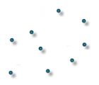


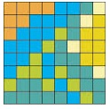
Clases de R para datos espaciales
Paquete sp
SpatialPointsDataFrame
SpatialLinesDataFrame
SpatialPolygonsDataFrame
Paquete raster (preferido)
SpatialPixelsDataFrame
SpatialGridDataFrame
RasterLayer
RasterStack
RasterBrick

Slide 11
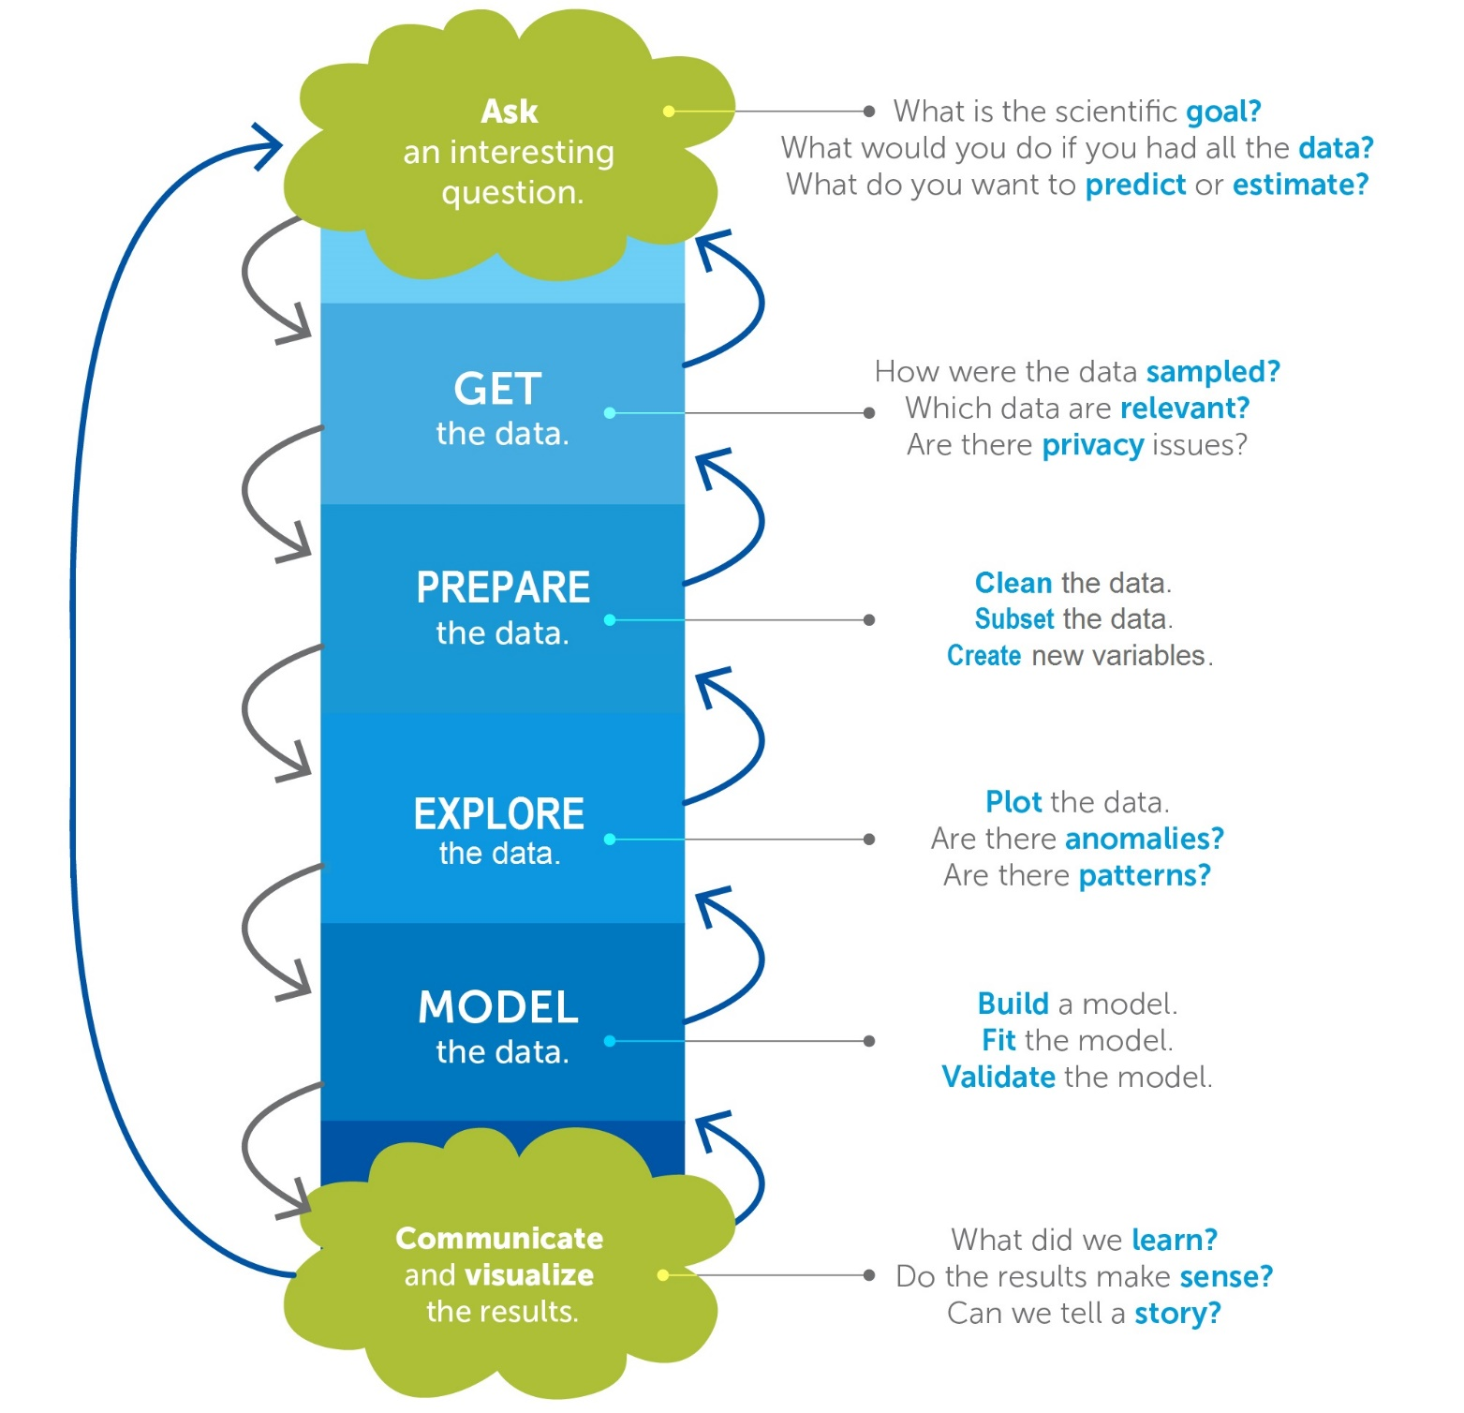
The Data Science Process
Reproducibility
Adaptado de science2knowledge

Slide 12
Domain expertise
Es esto A o B o C? :: clasificación
Es esto extraño? :: detección de anomalías
Cuánto/qué tanto? :: regresión
Cómo está organizado? :: clustering
Cómo cambiará? :: predicción
"The key word in data science is not data; it is science"
Jeff Leek. Coursera.
PLANTEAR la pregunta correcta
PLANTEAR la pregunta correcta
PLANTEAR la pregunta correcta
OBTENER
los datos
OBTENER
los datos
PREPARAR
los datos
PREPARAR
los datos
EXPLORAR
los datos
EXPLORAR
los datos
MODELAR
los datos
MODELAR
los datos
COMUNICAR
los resultados
COMUNICAR
resultados
Notes:
Ability to ask good questions requires domain understanding, that’s why a data scientist can’t create data based solutions without a good industry knowledge

Slide 13
Importar capas vector: paquetes rgdal, raster
Importar capas raster: paquete raster
Obtener datos georreferenciados mediante APIs: paquete twitteR, ver ejemplo
Descargar imágenes satelitales/información geográfica: paquete raster, modis, MODISTools
Para esta diapositiva y las siguientes ver el código y ejemplos en esta página
PLANTEAR la pregunta correcta
PLANTEAR la pregunta correcta
PLANTEAR la pregunta correcta
OBTENER
los datos
PREPARAR
los datos
PREPARAR
los datos
EXPLORAR
los datos
EXPLORAR
los datos
MODELAR
los datos
MODELAR
los datos
COMUNICAR
los resultados
COMUNICAR
resultados

Slide 14
Data cleaning, subset, etc.
Manipular datos con “verbos” del paquete dplyr y otros del Hadley-verse
Subset espacial (paquetes sp, raster)
Operaciones en vector:
Operaciones en tabla de atributos (paquete sp)
Superposición: unión, intersección, clip, extracción de valores de raster en puntos (paquetes raster, rgeos)
Dissolve (paquetes sp, rgeos), buffer (paquete rgeos)
Rasterización (paquete raster)
Operaciones en raster:
Álgebra de mapas, filtros espaciales, remuestreo, … (paquete raster)
Vectorización (paquetes rgdal, raster)
Para diapositivas 14 a 18 ver el código y ejemplos en esta página
PLANTEAR la pregunta correcta
PLANTEAR la pregunta correcta
PLANTEAR la pregunta correcta
OBTENER
los datos
OBTENER
los datos
PREPARAR
los datos
EXPLORAR
los datos
EXPLORAR
los datos
MODELAR
los datos
MODELAR
los datos
COMUNICAR
los resultados
COMUNICAR
resultados

Slide 15
Estadísticos descriptivos: medidas de tendencia central y de dispersión
Gráficos exploratorios (2D y 3D): scatterplot, boxplot, histograma, …
Autocorrelación espacial:
Medidas globales de autocorrelación espacial: I de Moran, C de Geary, G(d) de Getis y Ord (paquete spdep)
Medidas locales de autocorrelación espacial: estadístico local I_{i} de Moran, G_{i} y G_{i}*(d) de Getis y Ord (paquete spdep)
Para diapositivas 14 a 18 ver el código y ejemplos en esta página
PLANTEAR la pregunta correcta
PLANTEAR la pregunta correcta
PLANTEAR la pregunta correcta
OBTENER
los datos
OBTENER
los datos
PREPARAR
los datos
PREPARAR
los datos
EXPLORAR
los datos
MODELAR
los datos
MODELAR
los datos
COMUNICAR
los resultados
COMUNICAR
resultados

Slide 16
Regresión:
Modelos espaciales autoregresivos (paquete spdep)
Regresión ponderada geográficamente (paquete spgwr)
Clasificación (Machine Learning):
Supervisada: RandomForests, SVM, boosting, … (paquete caret)
No supervisada: k-means clustering (paquete stats)
Estadística espacial:
Geoestadística (paquetes gstat, geoR, geospt, …)
Patrones de puntos espaciales (paquete spatstat)
Para diapositivas 14 a 18 ver el código y ejemplos en esta página
PLANTEAR la pregunta correcta
PLANTEAR la pregunta correcta
PLANTEAR la pregunta correcta
OBTENER
los datos
OBTENER
los datos
PREPARAR
los datos
PREPARAR
los datos
EXPLORAR
los datos
EXPLORAR
los datos
MODELAR
los datos
COMUNICAR
los resultados
COMUNICAR
resultados

Slide 17
Mapas temáticos estáticos o interactivos: paquetes tmap, leaflet, mapview
Gráficos interactivos, aplicaciones web y dashboards:
paquetes plotly (ejemplo), rcharts, googleVis (ejemplo)
paquete shiny, ver ejemplo
paquete flexdashboard, ver ejemplo
Para diapositivas 14 a 18 ver el código y ejemplos en esta página
PLANTEAR la pregunta correcta
PLANTEAR la pregunta correcta
PLANTEAR la pregunta correcta
OBTENER
los datos
OBTENER
los datos
PREPARAR
los datos
PREPARAR
los datos
EXPLORAR
los datos
EXPLORAR
los datos
MODELAR
los datos
MODELAR
los datos
COMUNICAR
los resultados

Slide 18
Gracias!
Si tienes alguna pregunta puedes contactarme en:
amsantac.co/es/contact.html

